Slide 1
Salidas Avanzadas
Dispositivos Visualizadores
LCD (Liquid Crystal Display)
Basado en eI material de Marcelo Trujillo

Slide 2
Interfaz
Los displays LCD de caracteres se los conoce como “Displays inteligentes”.
Poseen un controlador que una vez configurado, permite enviarle al display códigos ASCII para ser mostrados en una posición determinada del display.
Para facilitar el trabajo del programador, la interfaz de programación es la misma para todos los formatos.
A su vez, la interfaz eléctrica es la misma para todos los formatos.

Slide 3
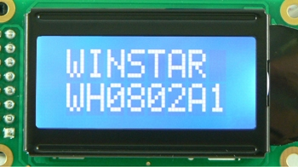
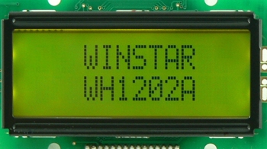
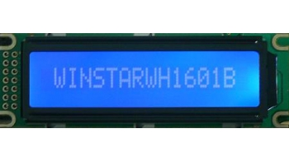
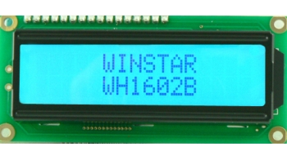
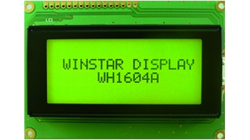
Formatos

Slide 4
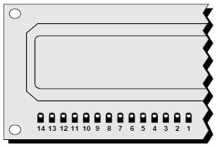
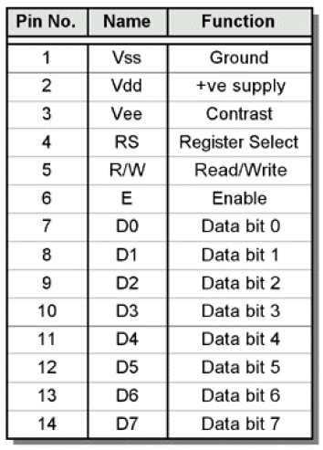
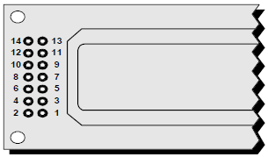
Pin Out
Los pines pueden variar el orden pero siempre respetan la tabla

Slide 5
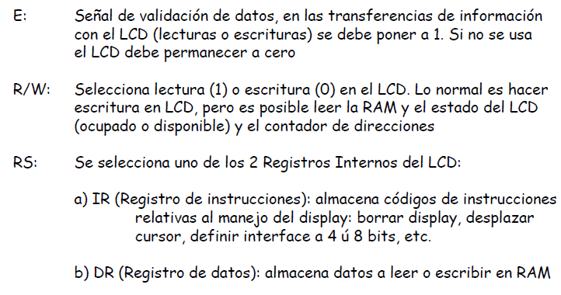
Pin Out

Slide 6
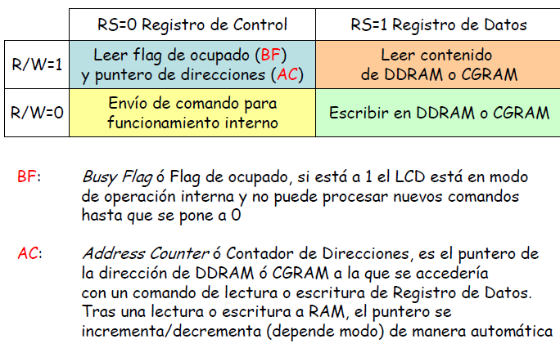
Pin Out

Slide 7
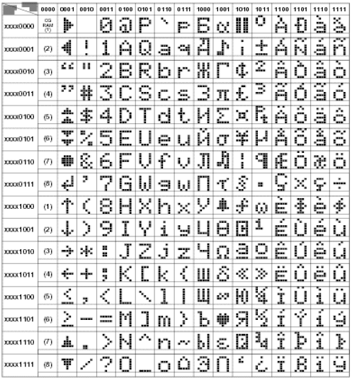
Mapa de caracteres
Parte alta del código
Parte baja del código
Ejemplos
Códigos reservados para caracteres definidos por el usuario

Slide 8
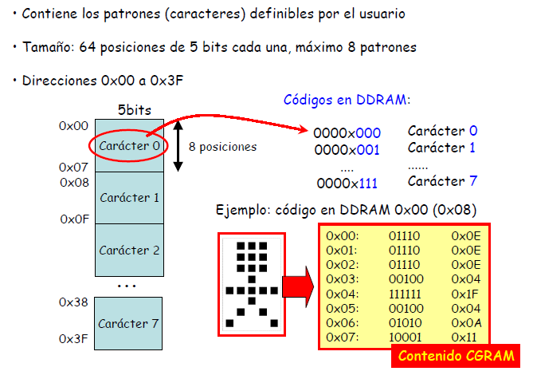
Generador de caracteres

Slide 9
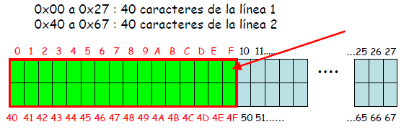
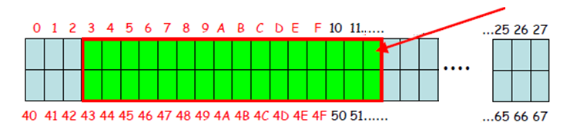
Display Data RAM – DDRAM
Zona visible
shift
Zona visible

Slide 10
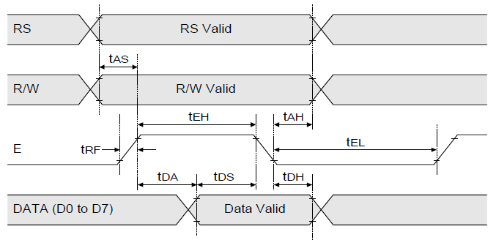
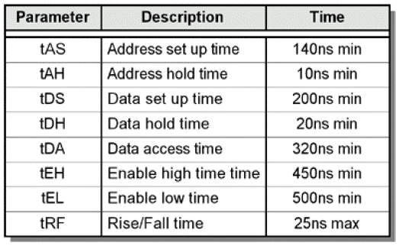
Ciclo de escritura y lectura

Slide 11
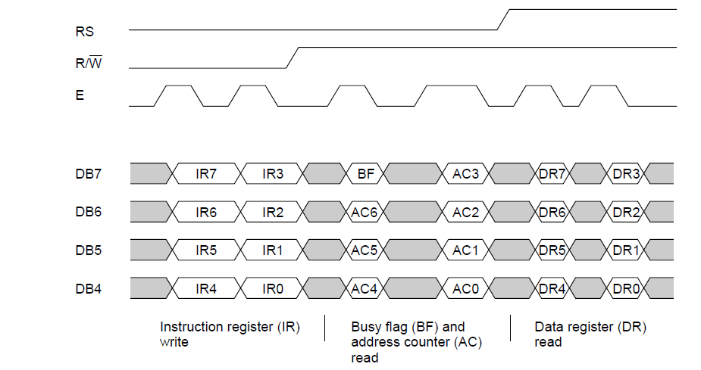
Ciclo de escritura y lectura en 4 bits

Slide 12
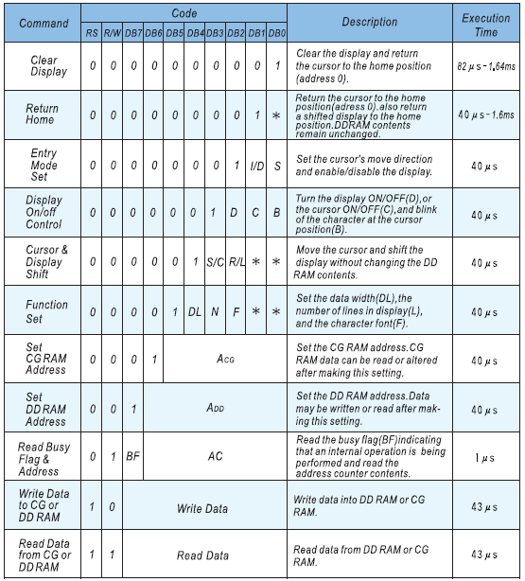
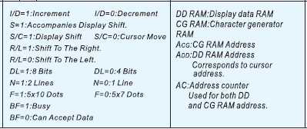
Comandos / Datos

Slide 13
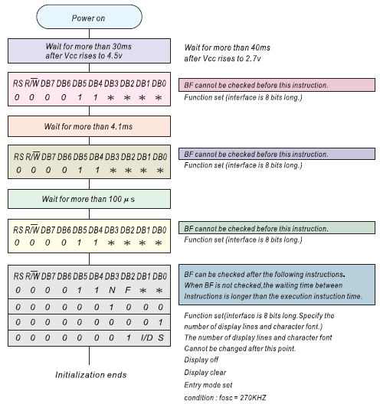
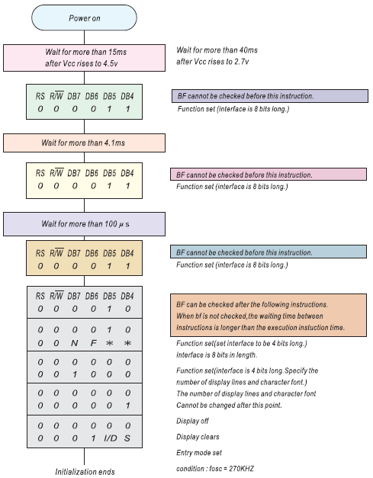
LCD – Inicialización
8 bits de datos
4 bits de datos

Slide 14
LCD – En 4 bits

Slide 15
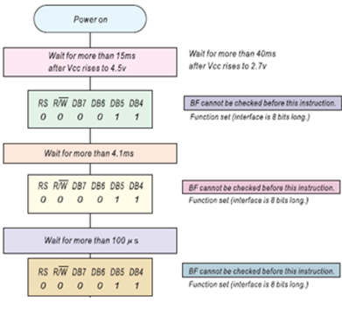
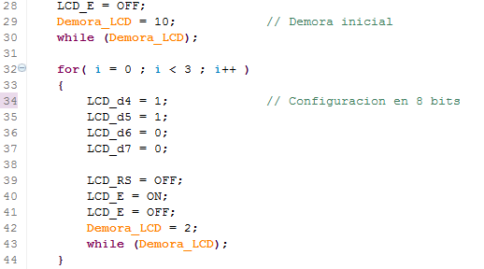
LCD – Inicialización

Slide 16
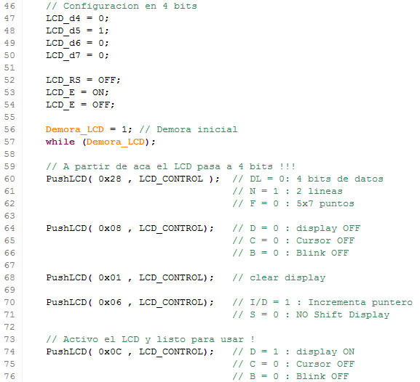
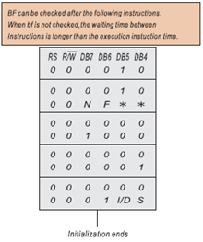
LCD – Inicialización

Slide 17
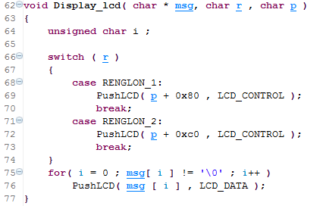
LCD – Primitivas

Slide 18
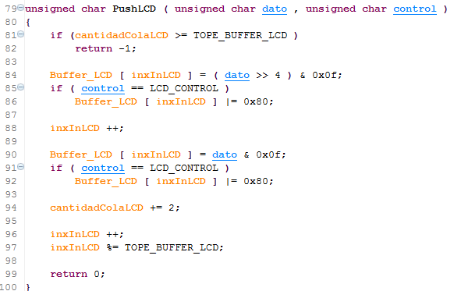
LCD – Firmware

Slide 19
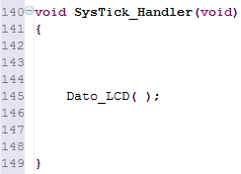
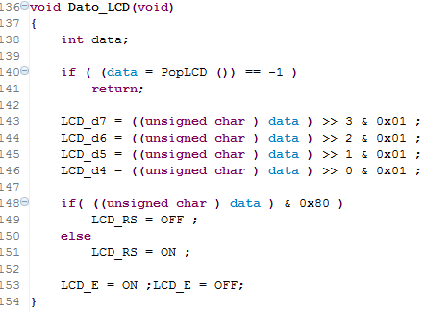
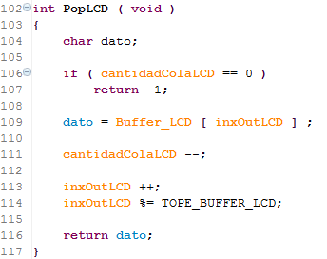
LCD – Firmware

Slide 20
Referencias
How to use Inteligent LCDs parte 1 y 2
Julyan Ilet
Conexión de periféricos a Microcontroladores
©ATE-Universidad de Oviedo
Winstar professional LCD module manufacture

